Slide 1


Predicción
Sabina Alejandra Castillo Trujillo 1804029 Melany Salazar Mata 1679234 Gabriel Adrián Contreras García 1752950 Víctor Alanís Mares 1821920 Jesús Ramon Castro Hernández 1887860

Slide 2
Metodología de la partición de datos

Slide 3
Elementos para hacer un buen MODELO DE predicción
Antes de empezar…

Slide 4
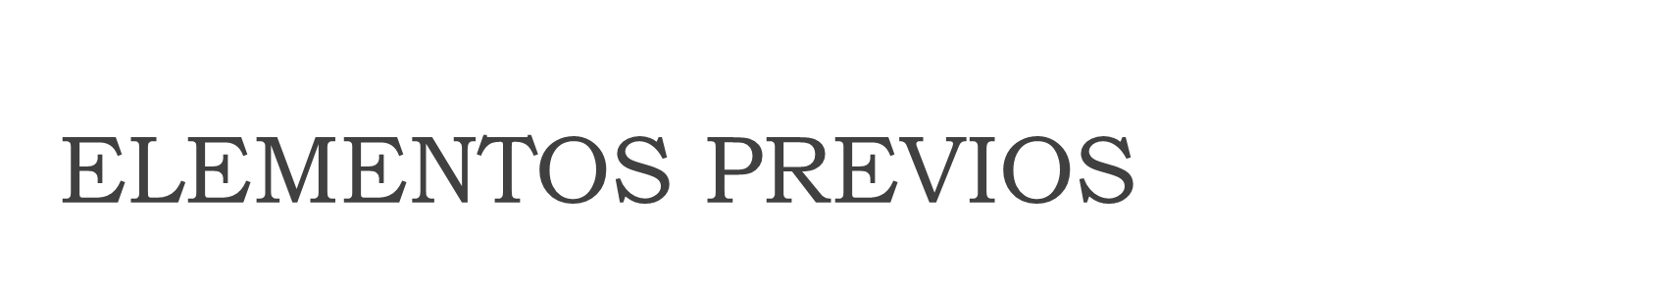
Definir adecuadamente nuestro problema (objetivo, salidas deseadas…..).
Recopilar datos.
Elegir una medida o indicador de éxito.
Preparar los datos (tratar con campos vacíos, con valores categóricos..)

Slide 5
Dividir los datos
70% Conjunto de entrenamiento
15% Conjunto de validación
15% Conjunto de pruebas.

Slide 6
Árboles aleatorios

Slide 7
Modelo predictivo que divide el espacio de los predictores agrupando observaciones con valores similares para la variable respuesta o dependiente.
Árbol de decisión
Para dividir el espacio muestral en subregiones es preciso aplicar una serie de reglas o decisiones, para que cada subregión contenga la mayor proporción posible de individuos de una de las poblaciones.

Slide 8
Si una subregión contiene datos de diferentes clases, se subdivide en regiones más pequeñas hasta fragmentar el espacio en subregiones menores que integran datos de la misma clase.
Los árboles se pueden clasificar en dos tipos que son:
Árboles de regresión en los cuales la variable respuesta y es cuantitativa.
Árboles de clasificación en los cuales la variable respuesta y es cualitativa.

Slide 9
Estructura básica de un árbol de decisión
Los árboles de decisión están formados por nodos y su lectura se realiza de arriba hacia abajo.
Dentro de un árbol de decisión distinguimos diferentes tipos de nodos:
Primer nodo o nodo raíz: en él se produce la primera división en función de la variable más importante.
Nodos internos o intermedios: tras la primera división encontramos estos nodos, que vuelven a dividir el conjunto de datos en función de las variables.
Nodos terminales u hojas: se ubican en la parte inferior del esquema y su función es indicar la clasificación definitiva.

Slide 10
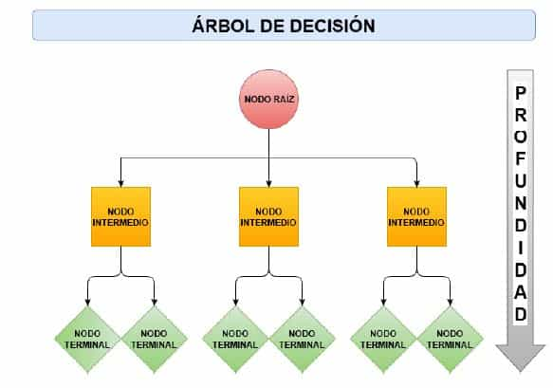
Otro concepto que debes tener claro es la profundidad de un árbol, que viene determinada por el número máximo de nodos de una rama.
A continuación, te mostramos un ejemplo gráfico:

Slide 11
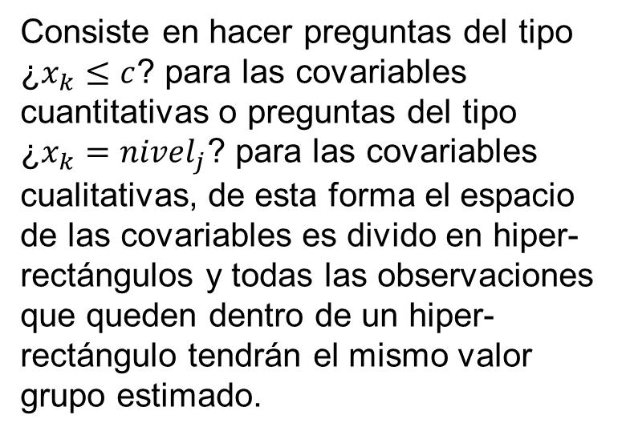
Consiste en hacer preguntas del tipo ¿$x_{k}≤c$? para las covariables cuantitativas o preguntas del tipo ¿$x_{k}={nivel}_{j}$? para las covariables cualitativas, de esta forma el espacio de las covariables es divido en hiper-rectángulos y todas las observaciones que queden dentro de un hiper-rectángulo tendrán el mismo valor grupo estimado.
Árbol de clasificación

Slide 12
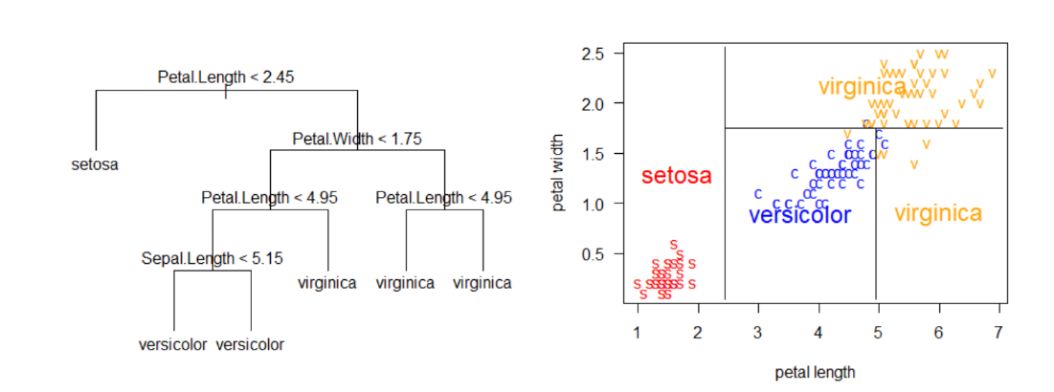
En la siguiente figura se ilustra el árbol en el lado izquierdo y la partición del espacio en el lado derecho. La partición del espacio se hace de manera repetitiva para encontrar las variables y los valores de corte de tal manera que se minimice la función de costos.

Slide 13
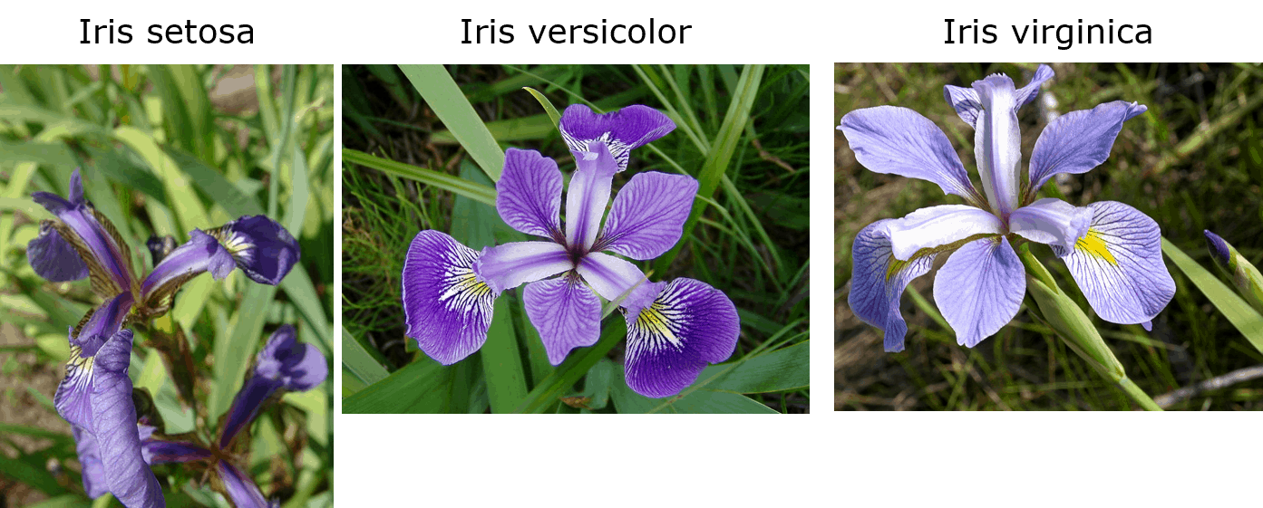
Ejemplo
Si le damos las 150 flores del conjunto de datos Iris a un árbol de decisión para que lo clasifique, nos quedaría un árbol como el que se muestra a continuación. Vamos a aprender a leerlo:
Cada color representa a una clase. El marrón para setosa, el verde para versicolor y el lila para virginica.
El color es más intenso cuanto más seguros estamos que la clasificación es correcta
Los nodos blancos, por tanto, evidencia la falta de certeza

Slide 14
Hay dos tipos de nodo:
Nodos de decisión: tienen una condición al principio y tienen más nodos debajo de ellos
Nodos de predicción: no tienen ninguna condición ni nodos debajo de ellos. También se denominan «nodos hijo»
La información de cada nodo es la siguiente:
Condición: Si es un nodo donde se toma alguna decisión.
Gini: Es una medida de impureza. A continuación, veremos cómo se calcula.
Samples: Número de muestras que satisfacen las condiciones necesarias para llegar a este nodo.
Value: Cuántas muestras de cada clase llegan a este nodo.
Class: Qué clase se les asigna a las muestras que llegan a este nodo.

Slide 15
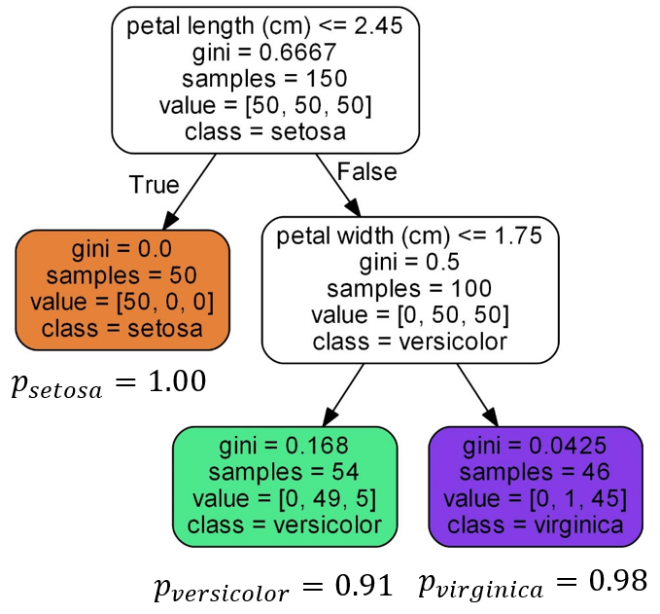
Interpretación
La interpretación de este árbol de decisión sería: si la longitud del pétalo es menos de 2.45 centímetros, entonces la flor iris pertenece a la variedad setosa. Si, por el contrario, la longitud del pétalo es mayor que 2.45 centímetros, habría que mirar al ancho del pétalo. Cuando el ancho del pétalo es menor o igual a 1.75 centímetros, pertenece a la variedad versicolor con un 91% de probabilidad. Si no, parece que sería virginica con un 98% de probabilidad.

Slide 16
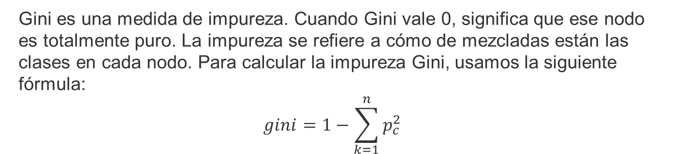
Gini: medida de limpieza
Gini es una medida de impureza. Cuando Gini vale 0, significa que ese nodo es totalmente puro. La impureza se refiere a cómo de mezcladas están las clases en cada nodo. Para calcular la impureza Gini, usamos la siguiente fórmula: $$gini=1−\sum_{k=1}^{n}{p_{c}^{2}}$$
p_{c} se refiere a la probabilidad de cada clase. Podemos calcularla dividiendo el número de muestras de cada clase en cada nodo por el número de muestras totales por nodo.

Slide 17
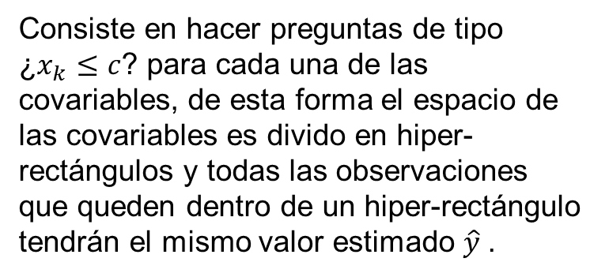
Árbol de regresión
Consiste en hacer preguntas de tipo ¿$x_{k}≤c$? para cada una de las covariables, de esta forma el espacio de las covariables es divido en hiper-rectángulos y todas las observaciones que queden dentro de un hiper-rectángulo tendrán el mismo valor estimado $\hat{y}$.

Slide 18
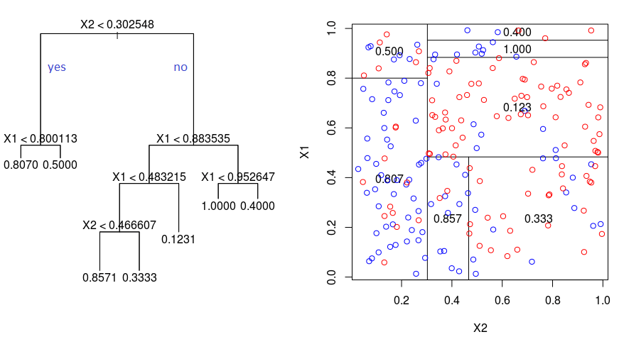
En la siguiente figura se ilustra el árbol en el lado izquierdo y la partición del espacio en el lado derecho.

Slide 19
Pasos
Los pasos para realizar la partición del espacio son:
1. Dado un conjunto de covariables (características), encontrar la covariable que permita predecir mejor la variable respuesta.
2. Encontrar el punto de corte sobre esa covariable que permita predecir mejor la variable respuesta.
3.Repetir los pasos anteriores hasta que se alcance el criterio de parada.

Slide 20
Ventajas
Algunas de las ventajas de los árboles de regresión son:
Fácil de entender e interpretar.
Requiere poca preparación de los datos.
Las covariables pueden ser cualitativas o cuantitativas.
No exige supuestos distribucionales.

Slide 21
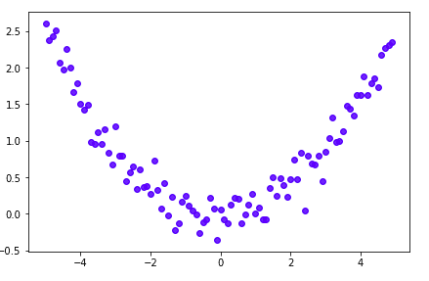
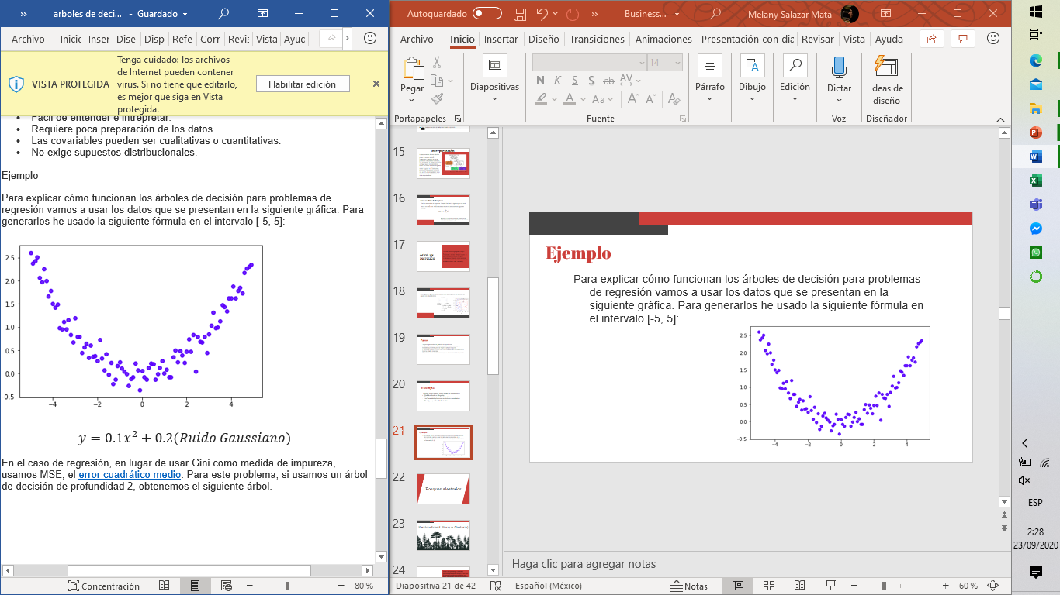
Ejemplo
Para explicar cómo funcionan los árboles de decisión para problemas de regresión vamos a usar los datos que se presentan en la siguiente gráfica. Para generarlos he usado la siguiente fórmula en el intervalo [-5, 5]:

Slide 22
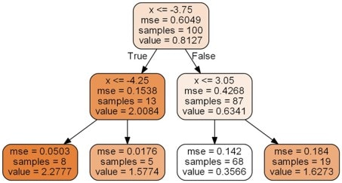
En el caso de regresión, en lugar de usar Gini como medida de impureza, usamos MSE, el error cuadrático medio. Para este problema, si usamos un árbol de decisión de profundidad 2, obtenemos el siguiente árbol.

Slide 23
Interpretación
La interpretación de este árbol de decisión sería: si el valor de x es menor que -4.25, predice 2.2777; si está en el intervalo (-4.25, -3.75] predice 1.5774; si está en el intervalo (-3.75, 3.05] predice 0.3566 y si es mayor que 3.05 predice 1.6273.

Slide 24
Bosques aleatorios

Slide 25
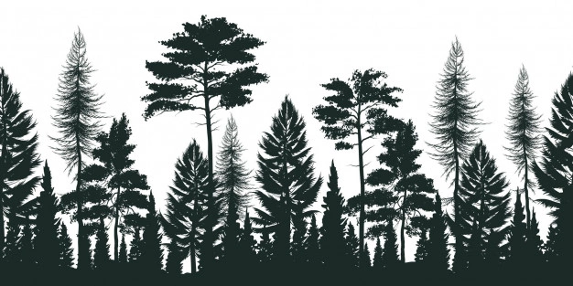
Random Forest (Bosque Aleatorio)

Slide 26
Técnica de aprendizaje automático supervisada basada en árboles de decisión. Su principal ventaja es que obtiene un mejor rendimiento de generalización para un rendimiento durante entrenamiento similar. Esta mejora en la generalización la consigue compensando los errores de las predicciones de los distintos árboles de decisión. Para asegurarnos que los árboles sean distintos, lo que hacemos es que cada uno se entrena con una muestra aleatoria de los datos de entrenamiento. Esta estrategia se denomina bagging.
Random Forest

Slide 27

Bagging
Una forma de mejorar un modelo predictivo es usando la técnica creada por Leo Breiman que denominó Bagging (o Bootstrap Aggregating). Esta técnica consiste en crear diferentes modelos usando muestras aleatorias con reemplazo y luego combinar o ensamblar los resultados.

Slide 28
La técnica de Bagging sigue estos pasos:
1. Divide el set de Entrenamiento en distintos sub set de datos, obteniendo como resultado diferentes muestras aleatorias con las siguientes características:
- Muestra uniforme (misma cantidad de individuos en cada set)
Muestras con reemplazo (los individuos pueden repetirse en el mismo set de datos).
El tamaño de la muestra es igual al tamaño del set de entrenamiento, pero no contiene a todos los individuos ya que algunos se repiten.
Si se usan muestras sin reemplazo, suele elegirse el 50% de los datos como tamaño de muestra
2. Luego se crea un modelo predictivo con cada set, obteniendo modelos diferentes
3. Luego se construye o ensambla un único modelo predictivo, que es el promedio de todos los modelos.

Slide 29
¿Cómo funciona el algoritmo?
En forma resumida sigue este proceso:
Selecciona individuos al azar (usando muestreo con reemplazo) para crear diferentes sets de datos.
Crea un árbol de decisión con cada set de datos, obteniendo diferentes arboles, ya que cada set contiene diferentes individuos y diferentes variables en cada nodo.
Al crear los arboles se eligen variables al azar en cada nodo del árbol, dejando crecer el árbol en profundidad (es decir, sin podar).
Predice los nuevos datos usando el "voto mayoritario", donde clasificará como "positivo" si la mayoría de los arboles predicen la observación como positiva.

Slide 30
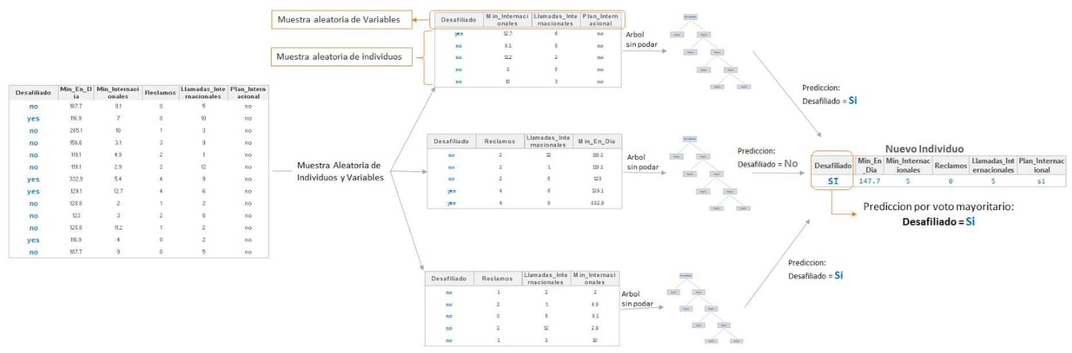
¿Cómo funciona el algoritmo?

Slide 31
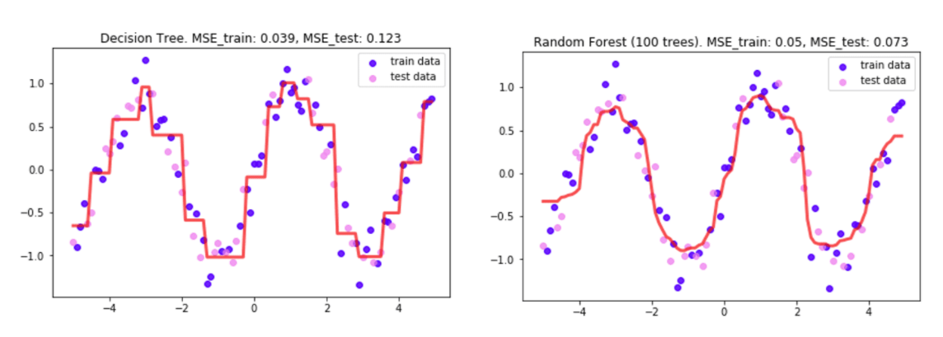
Diferencia entre un árbol de decisión y un Random forest
En la siguiente imagen puedes ver la diferencia entre el modelo aprendido por un árbol de decisión y un random forest cuando resuelven el mismo problema de regresión. Este random forest en particular, utiliza 100 árboles.

Slide 32

Ventajas y Desventajas
Dato que un random forest es un conjunto de árboles de decisión, y los árboles son modelos no-paramétricos, los random forests tienen las mismas ventajas y desventajas de los modelos no-paramétricos:
Ventaja: pueden aprender cualquier correspondencia entre datos de entrada y resultado a predecir
Desventaja: no son buenos extrapolando… porque no siguen un modelo conocido

Slide 33
Validación cruzada

Slide 34
Se emplea para estimar el test error rate de un modelo y así evaluar su capacidad predictiva, a este proceso se le conoce como model assessment. También se puede emplear para seleccionar el nivel de flexibilidad adecuado.
Validación simple Leave One Out Cross-Validation (LOOCV)K-Fold Cross Validation
Validación cruzada

Slide 35
MÉTRICAS DE EFICACIA
PARA DATOS NUMÉRICOS Y CATEGÓRICOS

Slide 36
ERROR CUADRÁTICO MEDIO:
CURVA ROC:
Mide el promedio de los errores al cuadrado, es decir, la diferencia entre el estimador y lo que se estima.
Nos sirve para conocer el rendimiento global de la prueba (área bajo la curva)
Eje X – Falsos positivos
Eje Y – Verdaderos positivos
Valor esperado de la pérdida del error al cuadrado

Slide 37
Ejemplo:
Planeación del problema:
Se tienen los datos de un conjunto de personas a las que se les medidores de actividad física en piernas, brazos y torso, posteriormente se les pidió que levantaran cierto peso y se calificó cómo hicieron el ejercicio de la A a la E (siendo la A la mejor ejecución y E la peor ejecución)
Objetivo:
Sabiendo la cantidad de actividad física que se hizo y en qué parte del cuerpo se concentró, predecir qué tan bien o mal una persona hizo dicho ejercicio
More information is available from the website here: http://groupware.les.inf.puc-rio.br/har (see the section on the Weight Lifting Exercise Dataset).

Slide 38
Ccarga, exploración y depuración de datos
El siguiente paso es cargar el conjunto de datos desde la URL proporcionada anteriormente. Luego, el conjunto de datos se divide en 2 para crear un conjunto de entrenamiento (70% de los datos) para el proceso de modelado y un conjunto de prueba (con el 30% restante) para las validaciones.
Se eliminaron varias variables del conjunto debido a que muchas sólo contenían valores NA, además se hizo un análisis de correlación entre variables

Slide 39
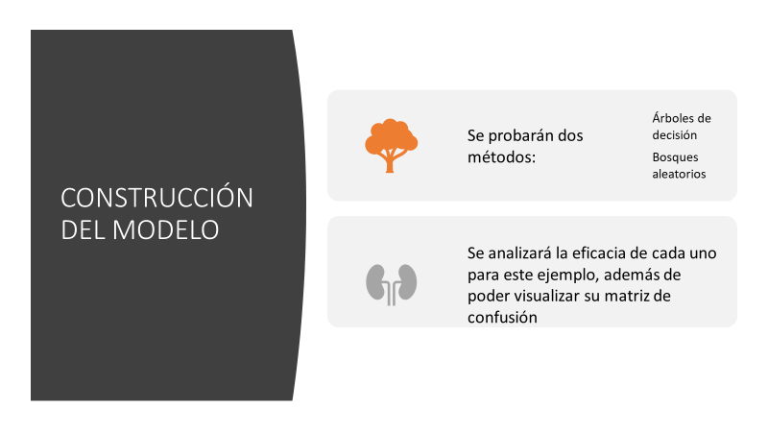

Slide 40
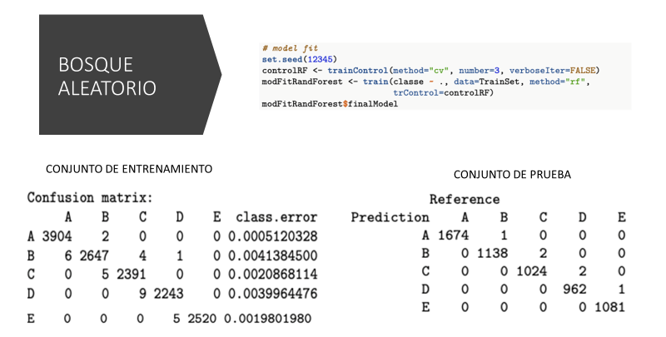

Slide 41
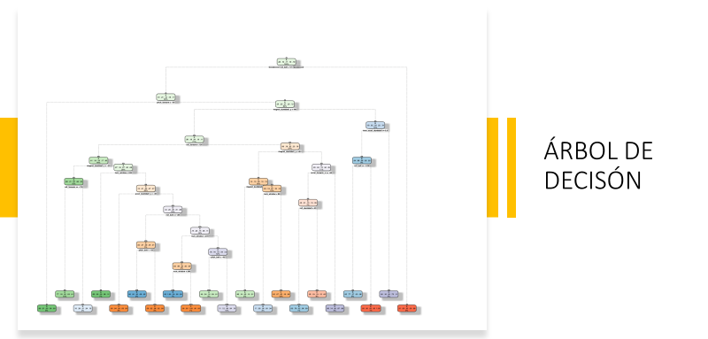

Slide 42
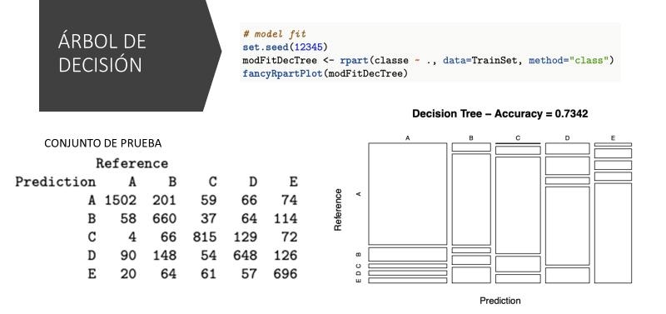

Slide 43
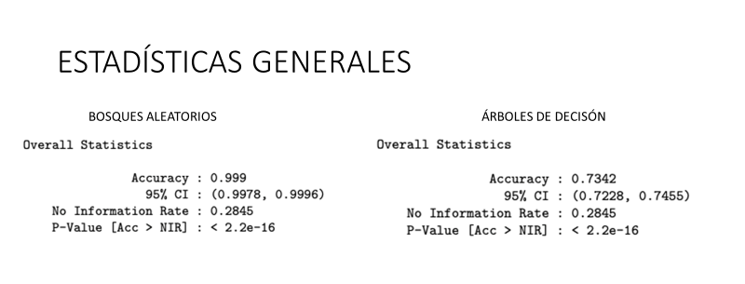

Slide 44
Referencias
https://www.aprendemachinelearning.com/sets-de-entrenamiento-test-validacion-cruzada/ https://medium.com/datos-y-ciencia/machine-learning-c%C3%B3mo-desarrollar-un-modelo-desde-cero-cc17654f0d48 https://www.cienciadedatos.net/documentos/30_cross-validation_oneleaveout_bootstrap#k-fold_cross-validation http://www.hrc.es/bioest/roc_1.html https://es.wikipedia.org/wiki/Error_cuadr%C3%A1tico_medio * Santana, E. (2014, 14 diciembre). Bagging para mejorar un modelo predictivo. Recuperado 21 de septiembre de 2020, de http://apuntes-r.blogspot.com/2014/12/bagging-para-mejorar-un-modelo.html *Heras, J. M. (2020, 18 septiembre). Random Forest (Bosque Aleatorio): combinando árboles. Recuperado 21 de septiembre de 2020, de https://www.iartificial.net/random-forest-bosque-aleatorio/

